Slide 1
Организация педагогической деятельности по формированию содержания проектно-исследовательской деятельности в школе по предметам Смирнова А. Ю., заместитель директора МБОУ СОШ № 29

Slide 2
Приказ Минобрнауки России от 17.12.2010 № 1897
п. 21. Задача эффективного использования профессионального и творческого потенциала педагогических и руководящих работников образовательного учреждения, повышения их профессиональной, коммуникативной, информационной и правовой компетентности.
Notes:
Требования и позиции ФГОС, влияющие на методическую работу
определены приказом Минобрнауки России от 17.12.2010 № 1897.
п. 21. Реализация основной образовательной программы основного общего образования должна обеспечить в том числе:
эффективность использования профессионального и творческого потенциала педагогических и руководящих работников образовательного учреждения,
повышение их профессиональной, коммуникативной, информационной и правовой компетентности.

Slide 3
Приказ Минобрнауки России от 17.12.2010 № 1897
п. 22. Кадровые условия реализации ООП:
укомплектованность и необходимый уровень квалификации педагогических и иных работников образовательного учреждения;
непрерывность профессионального развития педагогических работников ОУ, реализующего ООП;
оказание постоянной научно-теоретической, методической и информационной поддержки педагогических работников
Notes:
Пункт 22. Определяет кадровые условия реализации ООП
- укомплектованность и уровень квалификации педагогов,
- непрерывность их профессионального развития
- оказание постоянной научно-теоретической, методической и информационной поддержки педагогических работников

Slide 4
Цель работы с кадрами в условиях введения ФГОС
–
обеспечить профессиональную готовность педагогических работников
к реализации ФГОС через создание системы непрерывного профессионального развития и самообразования
Notes:
Стандарт вносит принципиальные изменения в деятельности педагога. Они касаются
целеполагания, требований к результатам деятельности –сформированность УУД, организации внеучебной деятельности.
Новые примерные программы
Новая система оценивания достижений
Новые требования к условиям среды
Определяют цель работы с кадрами в условиях введения ФГОС как…
Формирование профессиональной компетентности и профессиональное развитие педагогов.

Slide 5
Алгоритм
Шаг 1. Тематика проектов по предметам
Шаг 2. Систематизация тем в единую таблицу
Шаг 3. Анализ и классификация проектов по критериям
Шаг 4. Внесение изменений в тематику проектов
Шаг 5. Составление циклограммы на учебный год

Slide 6
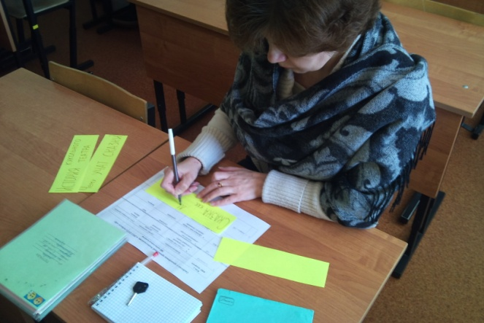
Тематика проектов по разделам
Предмет | Класс | Тема | Вид проекта | Тип проекта | Сроки
Биология | 5 | Бактерии в жизни моей семьи | Учебный | Индивидуальный | Краткосрочный
 | 6 | Хлеб устойчивый к плесени | Учебный | Групповой | Краткосрочный
 | 7 | Зеленый паспорт кабинета | Социальный, межпредметный | Групповой | Долгосрочный

Slide 7
Систематизация тем в единую таблицу
Класс | Учебный | Социальный | Межпредметный
5 | Бактерии в жизни моей семьи (И. К)
 | Обитатели моей малой Родины (Г. Д.)
 | Растения и животные Костромской области, занесённые в Красную книгу (И. Д) |  | Небесное и земное в звуках и красках Г. Д
 | Рациональное питание групп. К
 | Телевизор и компьютер – ваши друзья и враги (И. К)
 | Разработка комплекса общеразвивающих упражнений (Г. К) | Профессиональный спорт: за и против Г., разновозрастной, Д.

Slide 8
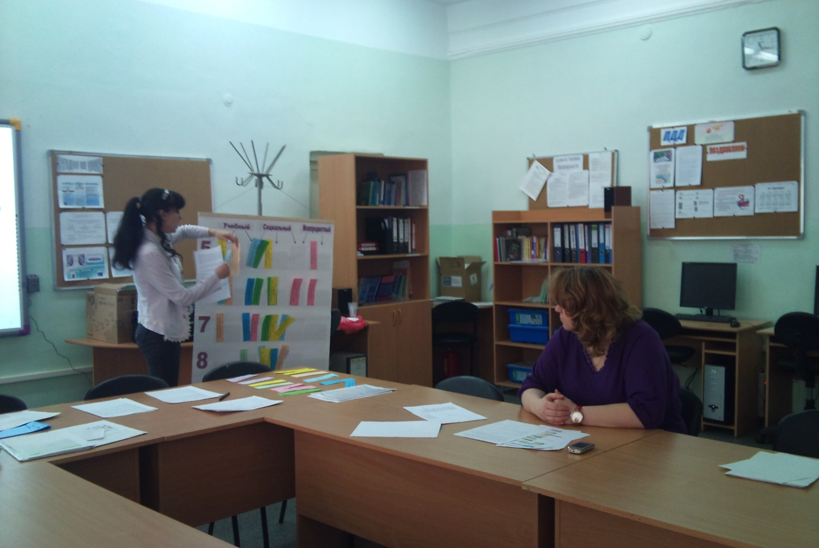
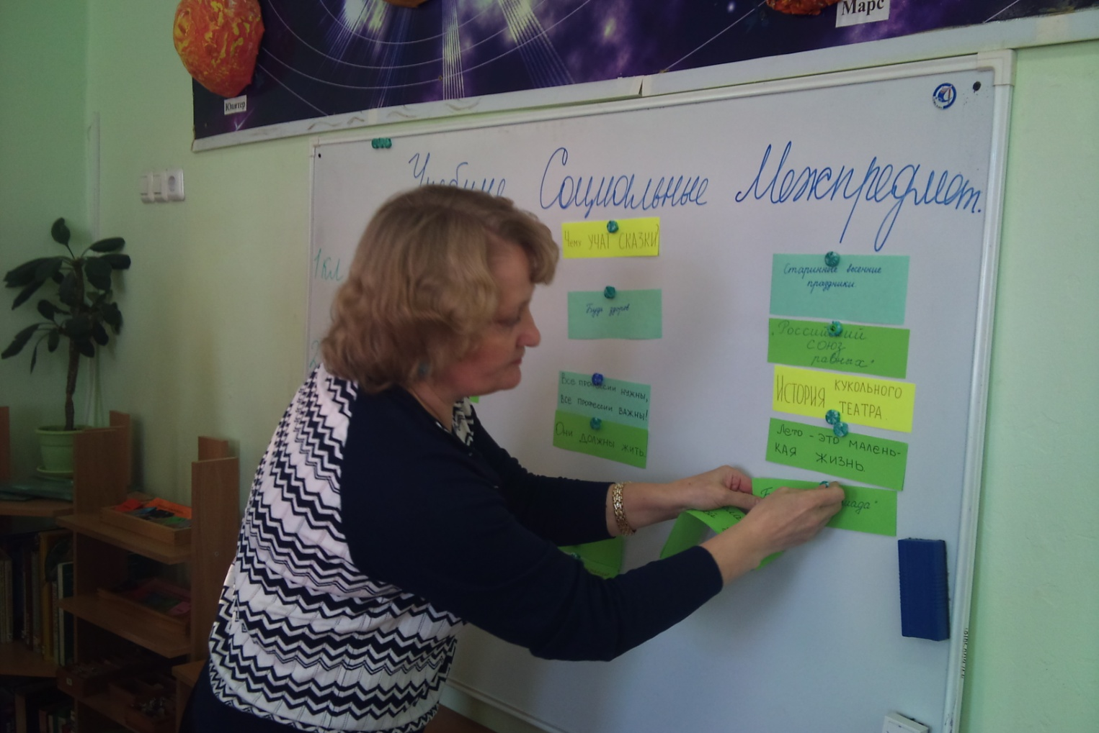
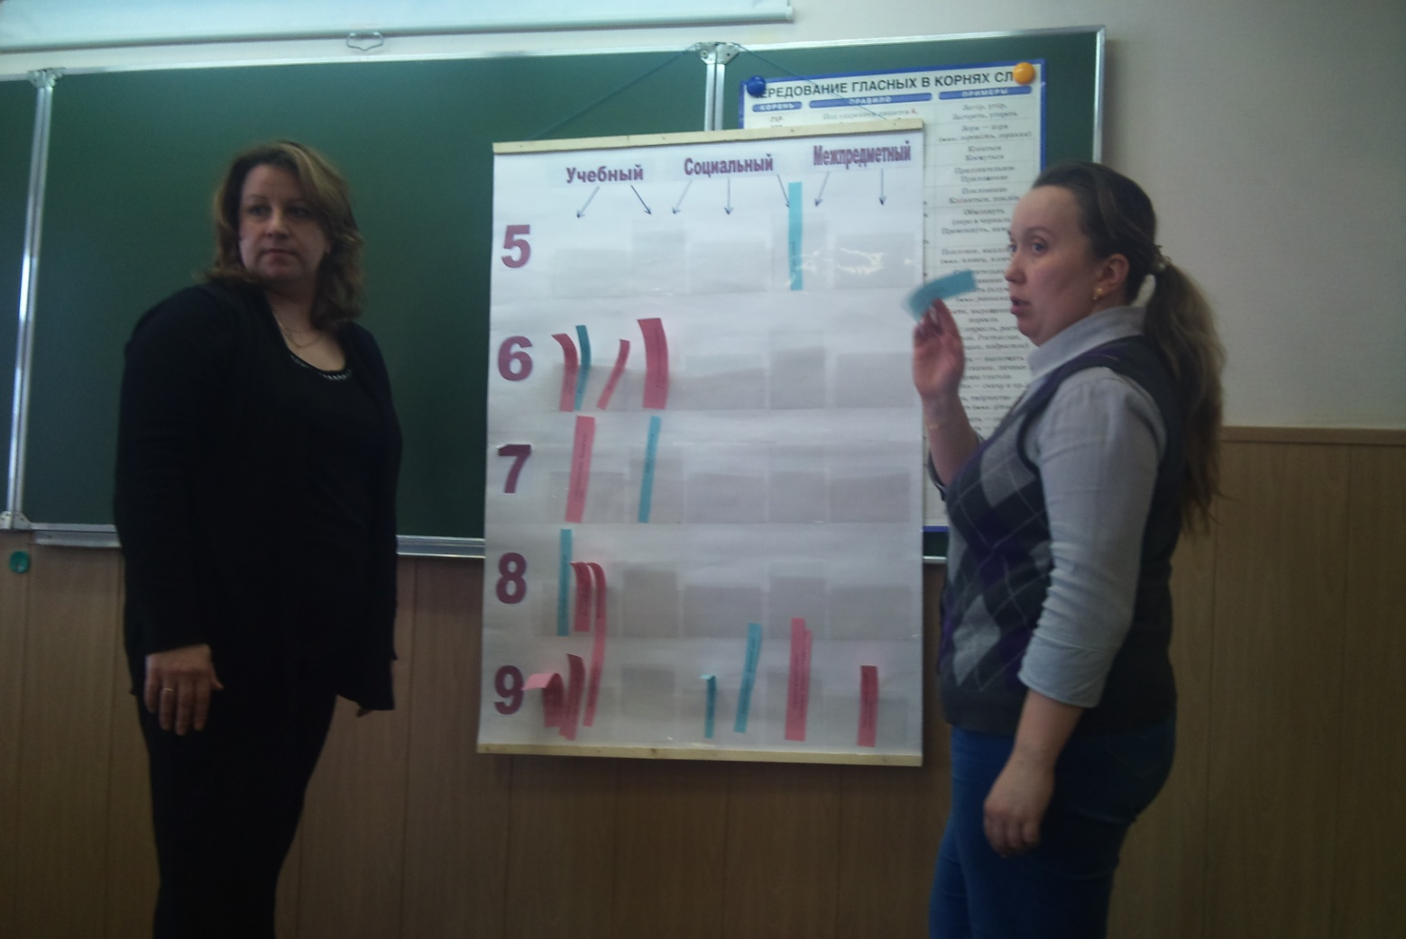
Анализ и классификация по критериям

Slide 9
Внесение изменений в тематику
Класс | Учебный | Социальный |  | Межпредметный
5 | Бактерии в жизни моей семьи (И. К)
 |  |  |  | Небесное и земное в звуках и красках Г. Д
 | Рациональное питание групп. К
 | Телевизор и компьютер – ваши друзья и враги (И. К)
 | Разработка комплекса общеразвивающих упражнений (Г. К) | Профессиональный спорт: за и против Г., разновозрастной, Д.
Обитатели моей малой Родины (Г. Д.)
Растения и животные Костромской области, занесённые в Красную книгу (И. Д)

Slide 10
Составление циклограммы
Ф. И. ученика | Химия Борисова С. А. |  | Биология Наумкина Ю. В. |  | География Шарапова И. В. | Искусство Булатова К. Е. | Физ-ра Пургин А. В.
 | Чайная церемония как средство общения и оздоровительная процедура | Есть или не есть, вот в чем вопрос? |  | Влияние визуальной среды на человека | Влияние электроэнергетики на здоровье человека | Манипуляция сознанием человека средствами искусства
Ваня С.
Лиза М.
Катя А.
Степа Ц.

